Slide 1
第６期・第７期・第８期ニーズ調査の概要
名称 |  |  | （第6期）日常生活圏域ニーズ調査 | （第７期）介護予防・日常生活圏域ニーズ調査 | （第８期）介護予防・日常生活圏域ニーズ調査
目的 （調査票の作成段階での想定） |  |  | 高齢者の身体機能の状況、閉じこもり、認知症等のリスク要因や世帯状況など地域の高齢者の状況を把握した上で、地域が抱える課題に対応したサービスや事業の目標設定を行い、計画に位置づけ、介護保険事業計画策定に活用すること 調査で把握されたリスクのある高齢者に対する介護予防事業への誘導などの支援を行うこと | 要介護状態になる前の高齢者のリスクや社会参加状況を把握することで、地域診断に活用し、地域の抱える課題を特定すること 新しい介護予防・日常生活支援総合事業の管理・運営に活用すること 介護保険事業計画における新総合事業部分の策定に活用すること | 要介護状態になる前の高齢者のリスクや社会参加状況を把握することで、地域診断に活用し、地域の抱える課題を特定すること 介護予防・日常生活支援総合事業の評価に活用すること
調査対象 |  |  | 特に限定なし | 要介護１～５以外の高齢者
調査項目数 |  |  | 96問 | 必須項目33問（見える化への登録、地域診 断の活用を想定） オプション項目30問 | 必須項目35問 オプション項目29問
設問の内容 | 「リスクの発生状況」の把握 | 基本チェックリストで設定したもの「虚弱」高齢者を把握する項目 | 運動器の機能向上 栄養改善 口腔機能の向上 閉じこもり予防・支援 認知症予防・支援 うつ予防・支援 | 運動器の機能低下 低栄養の傾向 口腔機能の低下 閉じこもり傾向 認知機能の低下
 |  | その他 | ADL／老研式指標（IADL・社会参加・社会的役割） 転倒リスク／認知機能（CPS） | IADL／転倒リスク
 | 「社会資源」等 の把握 |  | ボランティア等への参加頻度 たすけあいの状況 等 | ボランティア等への参加頻度 たすけあいの状況 地域づくりへの参加意向 主観的幸福感 等
 | その他 |  |  |  | ・認知症にかかる相談窓口の認知度
標準的な実施方法 |  |  | 解説や案内なし | 「実施の手引き」の提示 | 「実施の手引き」「活用の手引き」の提示
見える化システムへの登録 |  |  | なし | あり（標準的な実施方法により得られた必須項目への回答） | あり（標準的な実施方法により得られた必須項目、オプション項目への回答）
地域診断
地域診断
地域診断
個別介入
見える化システム
見える化システム
※うつ予防・支援項目は主観的幸福感とうつ病スクリーニングの二質問法の設問を採用
0

Slide 2
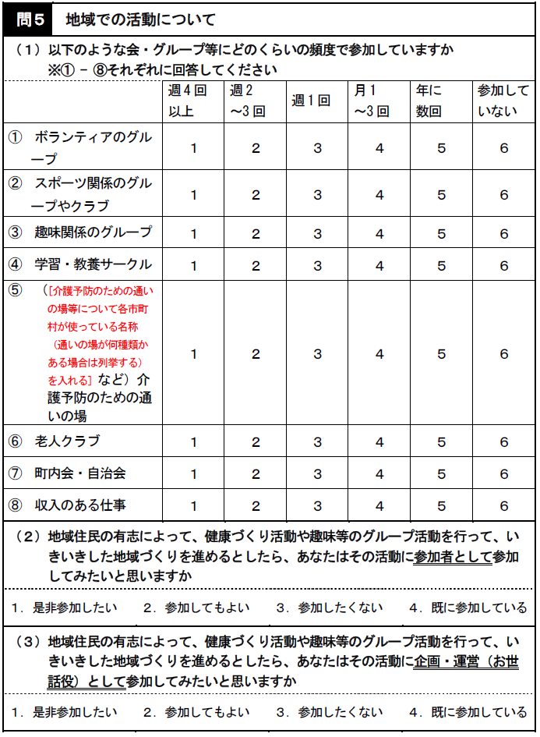
第７期→第８期の調査項目の変更①
一般介護予防事業等の推進方策に関する検討会での検討を勘案し、社会参加の状況を幅広く確認することを目的として、調査項目の追加等したうえで調査を実施する。
追加
ｵﾌﾟｼｮﾝ
→必須
選択肢
追加
選択肢
追加

Slide 3
第７期→第８期の調査項目の変更②
「認知症施策推進大綱」（令和元年６月18日認知症施策推進関係閣僚会議決定）において「認知症の相談窓口について、関係者の認知度２割増加、住民の認知度１割増加」がKPIとして設定された。その達成状況を定期的に把握するため、ニーズ調査する機会を活用して、認知症に関する相談窓口の認知度を調査することとした。
（新設）

